Slide 1
文献分类法

Slide 2
分类法概述
分类法结构
类目体系的建立
国内外分类法介绍
分类与分类检索工具
网络信息分类

Slide 3


Slide 4
一、 文献型信息组织方法
引用法
索引法
目录法
等
按已知文献的
某些特征要素
来查找文献
外部特征
主题法
分类法
文摘法
等
对未知信息
的查找，有明
确的选择意义
内容特征

Slide 5
信息内容组织的两大思想
1、分类方法
根据信息的学科体系特征来序列信息的一种方法体系、类目关系
《中国图书馆分类法》
2、主题方法
根据文献主题特征来组织排列信息的一种方法，由受控的自然语言语词直接表达主题概念

Slide 6
信息内容组织的两大思想
应用
分类法：
Yahoo分类目录
门户网站分类频道 —— 分类搜索浏览
主题法：
百度，Google —— 搜索引擎

Slide 7
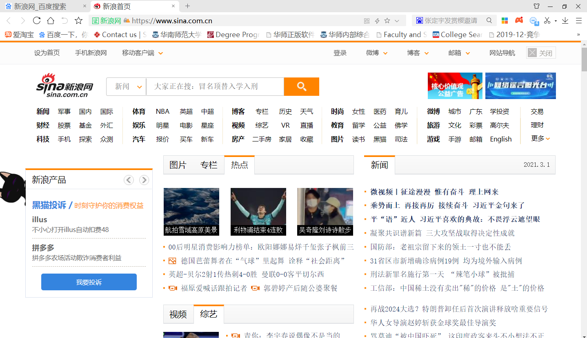

Slide 8
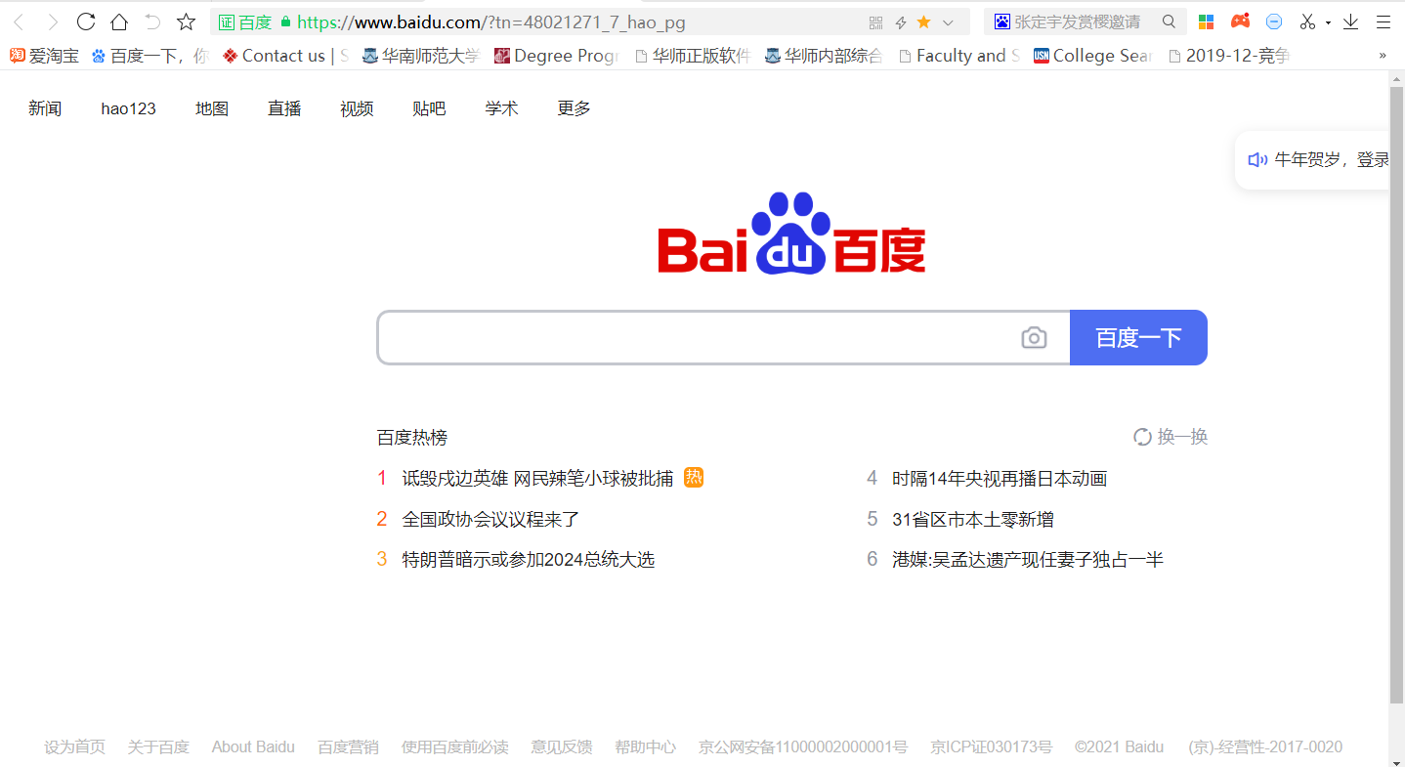

Slide 9
信息组织的两大思想比较分析
分类法系统性强，满足族性检索，符合人们的思维与检索习惯，分类目录浏览
主题法直观，满足特性检索，提供了一种直接面向对象、事实或概念的信息组织方法

Slide 10
二、分类法的含义
“类”的含义
  是具有某种或某些相同属性或特征的若干事物的集合。“物以类聚”是人们长期以来认识事物的一种方法。
  它是对某种或某些属性相同的一组事物进行概括而形成的概念。
  对信息而言，一类信息就是一组在某种属性上彼此相同的信息。
  在信息分类体系中，类常被习惯地称为类目，表达类目概念的名称叫类名。

Slide 11
分类的含义
  是指以事物的本质属性或非本质属性为根据，将属性相同的事物集合成类，将属性不同的事物区别开来的过程。
  是人们认识事物、区别事物，并在此基础上组织事物的一种科学方法。
分类标准
  在分类过程中，作为分类根据的事物属性称为分类标准。

Slide 12
分类法
定义：它是直接体现知识分类的概念标识系统，它将许多类目根据一定的原则组织起来，通过标记符号（分类号）来代表各级类目和固定其先后次序的分类体系。分类法按学科、专业集中文献信息，并从知识分类角度提示各类文献信息在内容上区别和联系，提供从知识分类检索文献信息的信息途径。

Slide 13
文献分类
文献分类是依据文献所载知识信息的学科属性，对文献进行类别的划分，并进一步根据文献内容之间的内在联系，组织成科学的分类体系。包括：
  分类：建立文献分类体系。
  归类：运用文献分类体系来类分文献信息。
学科分类是文献分类的基础

Slide 14
信息资源分类
  根据信息资源的内容属性及其他相关特征，以分类法（分类检索语言）为工具，系统揭示和组织信息资源的过程和方法。
  信息资源的本质属性与非本质属性
    内容属性
    形式特征
  信息资源分类的作用
    揭示信息资源
    组织信息资源
      区分
      联系
      序化
中图法简表第五版 https://wenku.baidu.com/view/d9b1d0f58762caaedd33d4a8.html

Slide 15
三、图书分类法简史
⑴六分法
代表：《七略》（西汉，刘向、刘歆父子著）这是我国第一部综合性的系统反映国家藏书的分类目录，也是我国最早的图书分类法。
七略——辑略、六艺略、诸子略、赋诗略、兵书略、术数略、方技略
⑵四分法
历史过程：《中经》（魏的郑默始）→《新簿》（荀勖）→《晋元帝四部书目》（晋朝李充）→《隋书•经籍志》（采用经、史、子、集的专名，是我国第二部综合性的图书目录）→《四库全书总目》（清朝纪昀，是四分法集大成者）
⑶古代其他一些分类法
代表：《通志•艺文略》“总十二类，百家，四百二十二种”
⑷近现代的分类法
代表：《西学书目表》、《古越藏书楼书目》、《南洋中学藏书目》、《中国图书分类法》、《中国十选分类法》
《人大法》、《中小型图书馆图书分类表草案》、《中国科学院图书馆图书分类法》、《中图法》

Slide 16
《七略》分类法
西汉刘歆作《七略》（图书目录）：
辑 略 概说
六艺略 易、书、诗、礼、乐、春秋、论语、孝经、小学
诸子略 儒、道、阴阳、法、墨、纵横、杂、农
诗赋略 赋、杂赋、诗歌
兵书略 权谋、形势、阴阳、技巧
数术略 天文、历谱、五行、蓍龟、杂占
方技略 医经、神仙

Slide 17
我国文献的基本分类法，起源于魏晋，清代的《四库全书》是集大成者。
四部分类法
经、史、子、集

Slide 18
《中国图书馆图书分类法》节选
G类文化、科学、教育、体育
G0 | 文化理论 |  | G1 | 世界各国文化教育事业现状 |  |  |  | G2 | 信息与知识传播 |  | G3 | 科学、科学研究
G4教育 |  |  |  |  |  |  |  | G5 | 世界各国教育事业
G40 |  | 教育学 | G41 |  | 德育思想政治教育 |  |  | G7 | 各类教育 |  | G8 | 体育
G6各级教育
G61 | 学前教育、幼儿教育 |  | G62 | 初等教育 |  | G63 | 中等教育 | G64 |  | 高等教育 | G65 |  | 师范教育
练习：
（1） 《高中英语教学参考书》分类号为G633.41，它属于（ ① ）类中的（ ② ）。
①A.文化理论 B.各级教育 C.体育 D.各类教育 E.世界各国教育事业
②A.初等教育 B.学前教育、幼儿教育 C.师范教育 D.中等教育 E.高等教育
（2）连线
TK 电工技术
TD 矿业工程
TV 冶金工业
TF 水利工程
TM 动力工程（参照课本p125）
（3）《人大法》按（ ）分类。
A.主题 B.学科

Slide 19
四、网络信息的分类与主题体系
网络信息的分类体系
1、网络自编分类体系的特点
以主题为中心或主题与学科结合两种设类方式（图1）
2、网络自编分类体系的种类
1）网络自编分类系统（图2）
2）分面组配分类系统
3）学科分类系统

Slide 20
图1 国内外几种主要搜索引擎的大类体系
Yahoo!
Hotbot
Magellan
搜狐
新浪
艺术与人文
商业经济
计算机与互联网
教育
娱乐
政府
健康
新闻与媒体
娱乐与运动
参考
地区
科学
社会科学
社会与文化
艺术与娱乐
商业与货币
计算机与互联网
游戏
健康
家庭
新闻媒体
参考
地区
科学与技术
购物
社会
运动
旅游与娱乐
汽车
商业
就业
计算机
教育
娱乐
游戏
健康
家庭
星相
生活方式
新闻聊天
参考
关系
购物
运动
旅游
娱乐休闲
工商经济
体育与健身
文学
卫生与健康
生活服务
社会与文化
社会科学
综合参考
国家与地区
计算机与互联网
新闻与媒体
艺术
教育
旅游与交通
政治与法律
科学与技术
新闻媒体
电脑网络
生活空间
文史哲学
科学技术影视音乐
艺术世界
少年儿童
体育运动
社会科学
商业经济
旅游休闲
教育就业
政治政府
人物民族

Slide 21
商业应用
例子：东方通高校实用信息资源整合方案

Slide 22
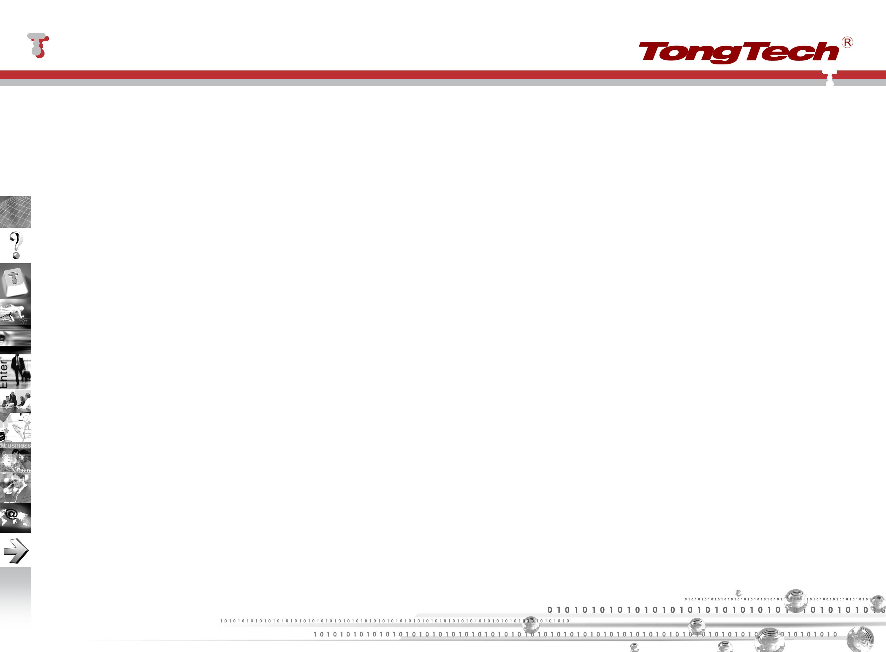


3、对接总体流程
4、数据分类、聚合
信息化促进教育发展
信息资源服务聚类
决策层
业务部门
学生教师
搜索
引擎
查询服务
需要的数据
核实服务
服务目录
统计服务
信息资源加工整合
信息资源分类
学生基础库
教师基础库
设备基础库
综合考核指标
学生管理
科研管理
资源目录整合
专业设置
工作职能
数据发布时间
数据管理部门
内部考核指标
学生生命周期

Slide 23
五、分类法的体系类型
  等级列举式分类法
    又称等级分类法、列举式分类法、体系分类法。
    它是主要依据概念划分与概括原理，将绝大多数表达信息内容及形式特征的概念列举为类目，通过概念的层层划分和隶属，构成一个类目等级体系，一般为每个类目配上相应号码（分类号）作标识的分类工具。
    至今仍然是最广泛使用的分类法类型。
  分面分类法
  半分面分类法

Slide 24
等级列举式分类法举例
例如：中国旅游业信息分类表
http://www.cnta.gov.cn/ziliao/ztjj/flb.asp
LE1 旅游资源——11 自然景观资源
12 人文景观资源
13 社会旅游资源
LE2 旅游产品——21 旅游景区（景点）
22 旅游线路
23 旅游项目
24 旅游节庆
LE3 旅游统计——31 中国旅游业统计
32 外国旅游业统计
33 世界旅游业统计
LE4 旅游文娱——41 文娱场所
42 文艺演出
43 音像录放

Slide 25
LE5 旅游科学研究——51 旅游综论
52 旅游经济
53 旅游管理
54 旅游法
55 旅游地理
56 旅游资源
57 旅游规划与开发
LE6 旅游交通——61 航空运输
62 铁路运输
63 公路运输
64 水路运输
65 特种方式运输
69 其他

Slide 26
LE7 旅行社——71 旅行社组织
72 旅行社接待
73 旅行社产品
74 旅行社价格
75 导游人员
76 领队
79 其他
LE8 旅游饭店——81 饭店组织
82 前厅
83 餐钦
84 客房
85 保卫
LE91 旅游商品——911 旅游商品生产
912 旅游商品流通
913 旅游商品进货
914 旅游商品库存
915 旅游商品销售
919 其他
LE92 旅游教育——依ＧＢ分

Slide 27
LE1 旅游资源
11 自然景观资源
111 地文景观
1111 名山奇峰
1112 奇特山石
1113 火山熔岩
1114 典型地质构造
1115 生物化石
1116 沙（烁石）地风景
1117 洞穴
1119 其他
112 水域景观
1121 江河溪流
1122 湖泊
1123 泉
1124 瀑布
1125 海滨
1126 岛礁
1127 冰川
1129 其他

Slide 28
113 天象景观
1131 云雾
1132 冰雪
1133 天象奇观
1139 其他
114 生物景观
1141 森林草原
森林公园入此
参见MB4
1142 观赏植物
植物园入此
11421 古树名木
11422 奇花异草
1143 野生珍奇动物
1144 观赏动物
动物园入此
1149 其他

Slide 29
分面组配式分类法
    是分类表中只收录简单类目概念，并按分面结构组织和排列类目；分类时，则针对信息内容及相关特征，从若干分面中找出相应的类目（类号）进行组配分类的工具。
    分面，又称组面，或简称面，是指依据一个分类特征划分一个对象所产生的一组类目。
    对一个学科、专业或一类事物，可用许多不同属性的分类特征来划分，从而产生许多组类目，其中的每一特征产生出来的一组类目就称为一个分面。

Slide 30
    例如，一个体育信息的分面组配分类法，可以分出以下分面：
      T11 体育理论
      T13 体育事业
      T15 体育卫生
      T17 运动场馆
      T21 体育竞赛
      T23 体育人员
      T25 田径运动
      T27 体操运动
      T31 球类运动
      T33 水上运动
      T34 冰上运动
      T35 雪上运动
      T37 射击
      T41 赛车运动
      ……

Slide 31
其中，“体育人员”分面类目包括：
  T231 体育工作者
  T231.1 教练员
  T231.3 裁判员
  T231.5 体育评论员
  T233 运动员
  （按职业性分）
  T233.1 职业运动员
  T233.2 业余运动员
  (按运动成绩分）
  T233.3 运动健将
  T233.4 种子运动员
  (按荣誉分)
  T233.5 最佳运动员
  T233.6 十佳运动员
  T233.7 优秀运动员
  T233.8 体育明星
  T235 体育爱好者
  T235.1 拉拉队
  T235.3 球迷

Slide 32
  半分面分类法(列举—组配分类法)
    这是一种在等级列举式分类法中大量采用分面组配方法而形成的分类法。
    它基本上是等级分类法，但大量使用各种通用复分表、专类复分表及仿分和组配方法，并且采用多种复分、组配标志符号，使分类号保持分段的组配形式，甚至可以进行轮排。
    如《国际十进分类法》就是如此。

Slide 33
六 体系式分类法评价
作用
优点
缺点

Slide 34
体系分类法的作用
具有按学科或专业集中地、系统地揭示文献内容的功能，具有较高的查全率，能够较好地满足族性检索的要求
具有良好的等级结构，便于扩大和缩小检索范围（Ｈ３１、Ｈ３１２）
既能用于组织检索工具和检索系统，又能用于组织文献的分类排架
用分类号检索，可不受文种限制

Slide 35
体系分类法的特点（优点）
①从事物的某一方面出发，按表达事物概念的层累制号码排列，同一学科内容的资料都集中在一起，可以体现学科的系统性，反映事物的从属派生关系，便于按学科体系进行族性检索；
②按分类号组织分类目录，简单方便。
知识分类体系 - 百度文库
https://wenku.baidu.com/view/00ec96797d1cfad6195f312b3169a4517723e5c2.html

Slide 36
体系分类法的特点（缺点）
①以人工语言（数字、代码、字母等）作为标志符号，不直观，难记忆；
②分类体系固定，增补新类目不及时；
③组配方式机械，较难满足用户的多元检索要求。

